Slide 1
Россия при первых Романовых
Социально – экономическое развитие в 17 веке

Slide 2
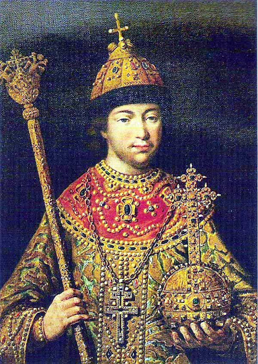
Первые Романовы
В 1613 году в феврале в Москве был созван Земский собор, на котором царём был избран 16-летний Михаил Романов. В России началось 300-летнее правление новой царской династии. Первые Романовы – это Михаил Фёдорович и Алексей Михайлович.
Михаил Фёдорович 1613 – 1645г.г.

Slide 3
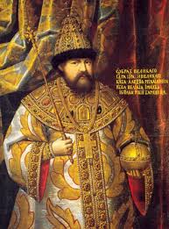
Алексей Михайлович

Slide 4
Изменения в экономике
Возрождение в России земледелия, распашка запустелых земель привела к появлению районов, где хлеб производи лся на продажу – товарный хлеб. Это были районы по Волге - от Казани на юг.
2. Продажа хлеба приводила к покупкам ремесленных изделий – металла, кожи, дерева, тканей и ювелирных изделий. Начало специализации в ремесле и появление мелкотоварного ремесла, работающего на рынок( Ярмарки)
3.Появлялись первые мануфактуры, чаще всего их заводили иностранцы, приглашённые в Россию. При царском дворе были пушкарские, монетные, парчовые мануфактуры. В 17 веке их было около 30.

Slide 5
Всероссийский рынок.
Теперь объединение страны ускорилось. Страну как бы « сшивали» все торговые пути и многочисленные ярмарки.
Россия торговала и с иностранными державами : через Архангельск она вывозила пушнину, сукно, кожи, пеньку.
Ещё при Иване Грозном в России появились английские купцы, навязывавшие русским торговцам невыгодныае условия и сбивавшие цены. Когда же в 1649 году в Англии казнили короля КарлаI Стюарта, Алексей Михайлович постарался изгнать их с внутреннего рынка. Правительство помогало купцам: В 1653 году был принят Торговый устав, который ликвидировал множество мелких торговых пошлин и ввёл единую пошлину в 5%, что оживило торговлю.

Slide 6
Всероссийский рынок
В 1667 году правительство первых Романовых ещё помогло своим купцам : иностранцам было запрещено продавать свой товар в России в розницу. Теперь его могли купить и перепродать русские купцы – а казна получала доход от налогов.( Новоторговый устав)
Таким образом в России формировался всероссийский рынок – единая экономическая система с устойчивыми хозяйственными связями, специализацией регионов и развитыми товарно – денежными отношениями.

Slide 7
Социальные процессы в 17 веке
Если до 17 века высшим слоем российского общества было боярство, то после Смуты опорой власти становится дворянство. Дворянство хорошо себя проявило в Смутное время, боролось с поляками ишведами, а бояре спасали своё богатство и поэтому потеряли своё влияние. В Земских соборах власть теперь всё больше прислушивалась к мнению дворян( служилых людей).
В 17 веке большинство дворян не были очень богаты : имели в поместье 5 – 7 крестьянских дворов, а служить и ходить в походы надо было почти постоянно. Иначе можно было потерять поместье.

Slide 8
Требования дворянства
Дворяне несли не только военную, но и чиновничью службу. В Москве находился Государев двор, и все, кто попадал туда на службу, получали в качестве платы и денежное жалованье и деревни с крестьянами. У московских дворян как правило было до сорока крестьянских дворов.
Дворянство в 17 веке считало, что правительство мало ценит его военные заслуги, мало даёт земли и не возвращает беглых крестьян. Поэтому главным требованием дворянства стало требование земли с крестьянами и прикрепление крестьян к земле навечно.

Slide 9
Требования дворянства
Первым Романовым приходилось вести многочисленные войны, поэтому и Михаил Фёдорович и Алексей Михайлович вынуждены были прислушиваться к таким требованиям дворян. Конечно, это не были открытые требования, они подавались в форме « челобитных», где дворяне называли себя «государевыми холопами», но царь понимал, что дворянство – это главная военная сила.
Поэтому в 1649 году на Земском соборе в Москве сбылась мечта дворянства – в Соборном Уложении 1649 года вводился бессрочный розыск и возврат беглых крестьян и наследственное крепостное их состояние. Так положение одного сословия укрепилось за счёт ущемления прав другого. Окончательно оформилось крепостное право

Slide 10
Привилегированные сословия
Привилегированными сословиями назывались те сословия, которые не несли тягла, т.е. не платили налогов:
Служилые люди « По прибору» - пушкари, стрельцы, царские плотники и кузнецы, охрана и ямщики. Они получали жалованье из казны.
Ещё одно сословие, свободное от уплаты налогов – духовенство, священники, как « белые», имеющие семьи , так и « чёрные», т.е. монастырские. Всего вместе их было около 1 % населения.

Slide 11
Вывод
17 век в России – век быстрого развития товарного хозяйства, торговли и ремесла. Мы знаем, что такие процессы всегда ведут к быстрому расслоению общества. Стремление высших сословий приобретать новые товары вело к усилению тягла, заставляло крестьян работать всё интенсивнее. Сопротивление низших сословий подавлялось. Податное население ещё долго считало, что царь не знает о бедствиях народа и выступало не против царской власти, а против царских чиновников. Если при Михаиле Фёдоровиче главной задачей было восстановление хозяйства, то в правление Алексея Михайловича восстания вспыхивали одно за другим.

Slide 12
Задание на дом
Прочитать параграфы №15 и 16.
Знать термины: тягло, служилые люди, дворянство, поместье, духовенство, крепостное право, мануфактура, Всероссийский рынок.
Выписать термины в тетрадь.
Выполнить работу с документом на стр 120 по вопросам. Не забыть сделать заголовок работы. Работа будет проверена на оценку.

